Slide 1
Express(introdução)

Slide 2
Framework web para o node js escrito em java script
Permite construir qualquer aplicativo(loja virtual, blog, webservice)
Característica minimalista( fácil rotear uma chamada get)
Facilita a implementação

Slide 3
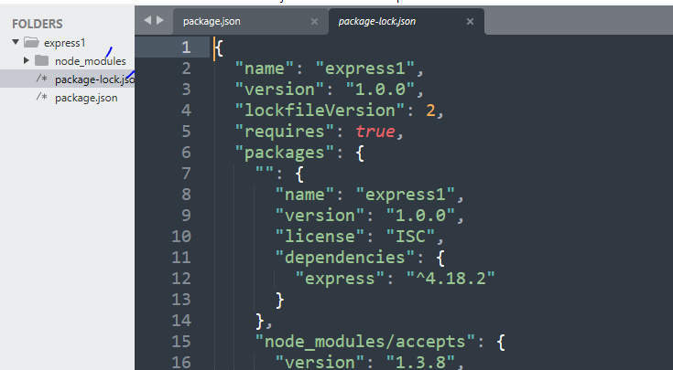
Instalação(cmd)............na sua pasta de projetos
>npm int irá criar o packaged json que será responsável pelo controle dos pacotes
Sugestão ( defina somente o entry point) app.js
>npm install express –save demorado pra dedéu

Slide 4
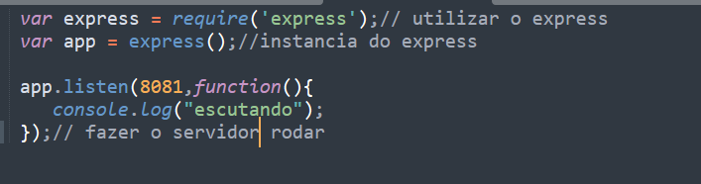
Para variar um hello word com express
Criar o arquivo app.js no sublime ou vscode
Para executar:
>node app.js
Control c( para o app)

Slide 5
Abrindo pelo navegador
var express = require('express');// utilizar o express
var app = express();//instancia do express
app.get('/', function(req, res){ // requisiçoes : 2 parametros: 1º a rota(pagina home) e o 2º a funçao
res.send('Olá mundo!');// ojbjeto response com função send
});
app.listen(8081,function(){
console.log("escutando");
});// fazer o servidor rodar

Slide 6
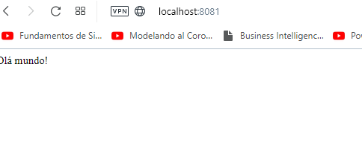
Executar o app: node + app.js
Abrir o navegador

Slide 7
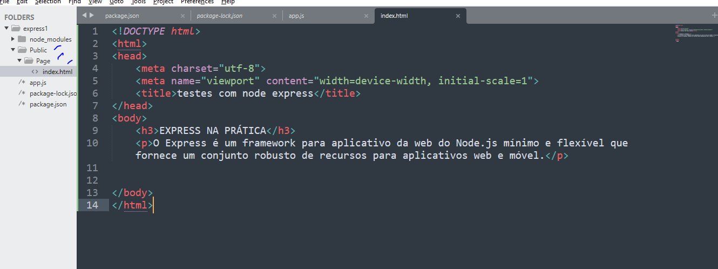
Servindo arquivos estáticos
Criar a estrutura de pasta e arquivo conforme imagem

Slide 8
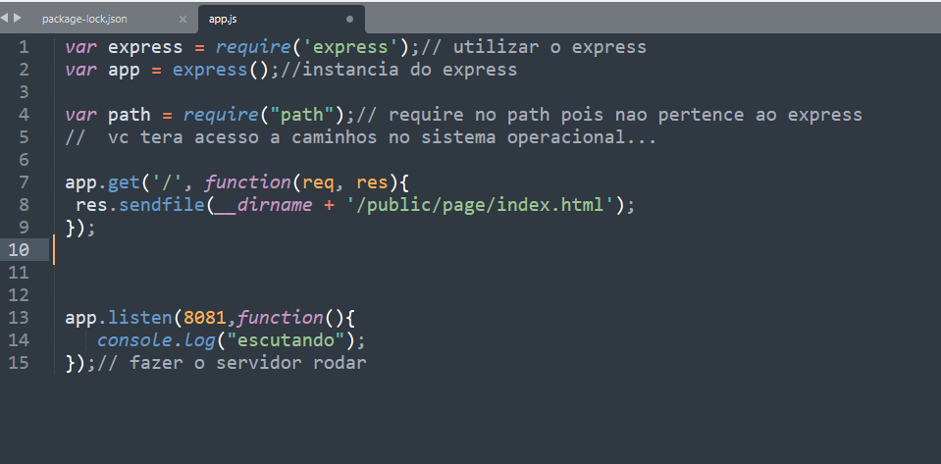
No arquivo app.js

Slide 9
Agora é só executar

Slide 10
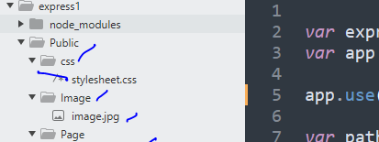
Criando navegação
Criar as seguintes pastar e arquivos:

Slide 11
Arquivos se encotram na eduvale virtual

Slide 12
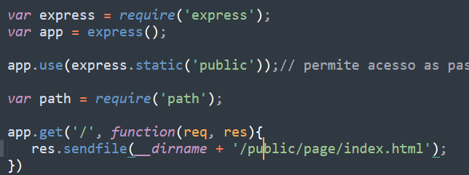
Em app.js

Slide 13
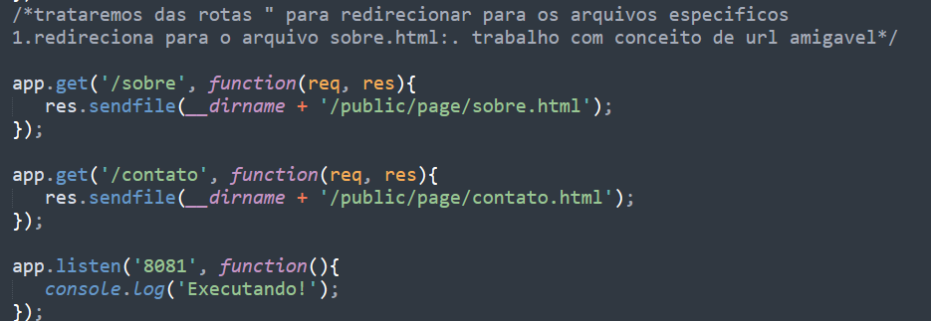
continuação

Slide 14
Só testar
Na sua pasta do projeto: node app.js

